Slide 1
Data Science
Aula 02: Pandas

Slide 2
Operações em DataFrames:
Importar e abrir o arquivo dados_funcionario num script python:
Realizar algumas verificações no dataframe:
df.info(), df.head(), df.columns

Slide 3
Manipulando o DataFrame:
Calcular o IMC e adicionar uma nova coluna em um novo dataframe chamado df_IMC. Use as colunas para realizar a operação matemática.
IMC=(peso/altura^2)*10000 pois a altura está em cm.
Refazer o processo usando a função map.

Slide 4
Função lambda em python:
Uma função lambda é usada para implementar alguma lógica simples em Python e pode ser considerada uma função anônima.
A função lambda é muito utilizada para manipular DataFrames.
Sintaxe:
lambda [ var1, var2, ..., varN ]: expressão
Onde var1, var2, ..., varN são variáveis que representam o argumento da função e expressão é qualquer expressão válida em Python envolvendo essas variáveis.

Slide 5
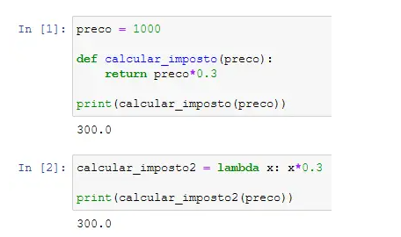
Exemplo de aplicação da função lambda:

Slide 6
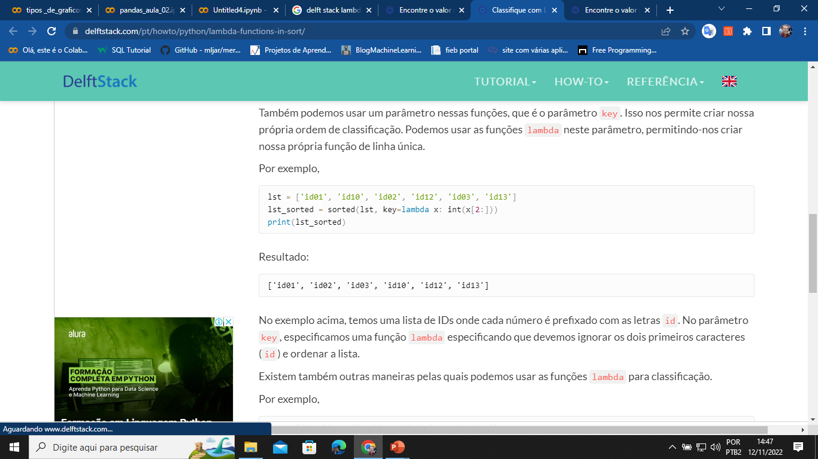
Exemplo de aplicação da função lambda:

Slide 7
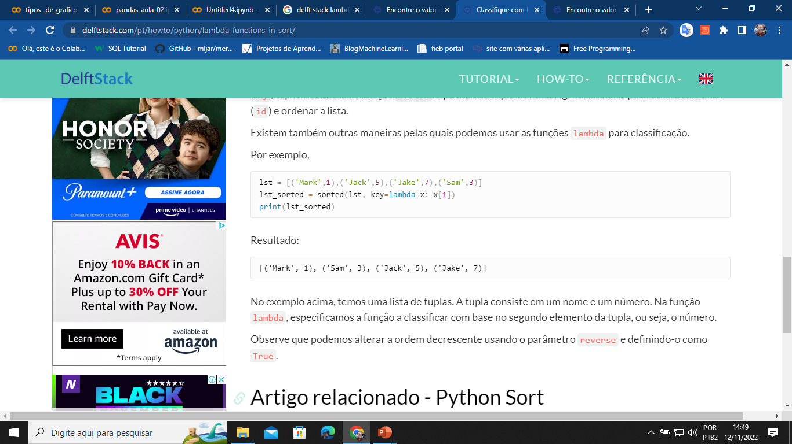
Exemplo de aplicação da função lambda:

Slide 8
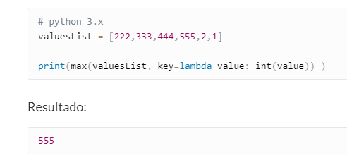
Exemplo de aplicação da função lambda:

Slide 9
Pandas map:
Retorna um objeto Series substituindo os valores do objeto que
chama Series com base no parâmetro arg. O arg pode ser um função,
dicionário ou Series que determina quais são os novos valores
do objeto Series.
Sintaxe: Series.map(arg, na_action=None)
O parâmetro na_action pode tomar como valor None ou 'ignore’.
O valor 'ignore' indica ignorar os valores NaN na Series e não
lhes fazer nada.

Slide 10
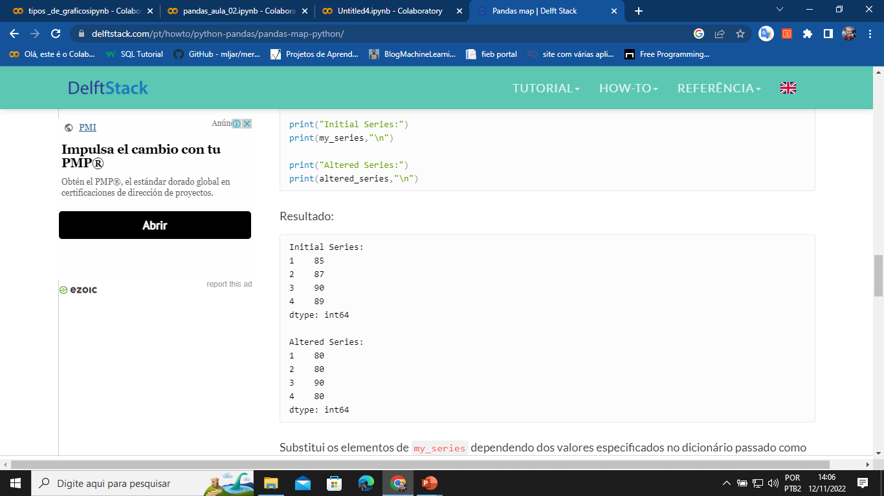
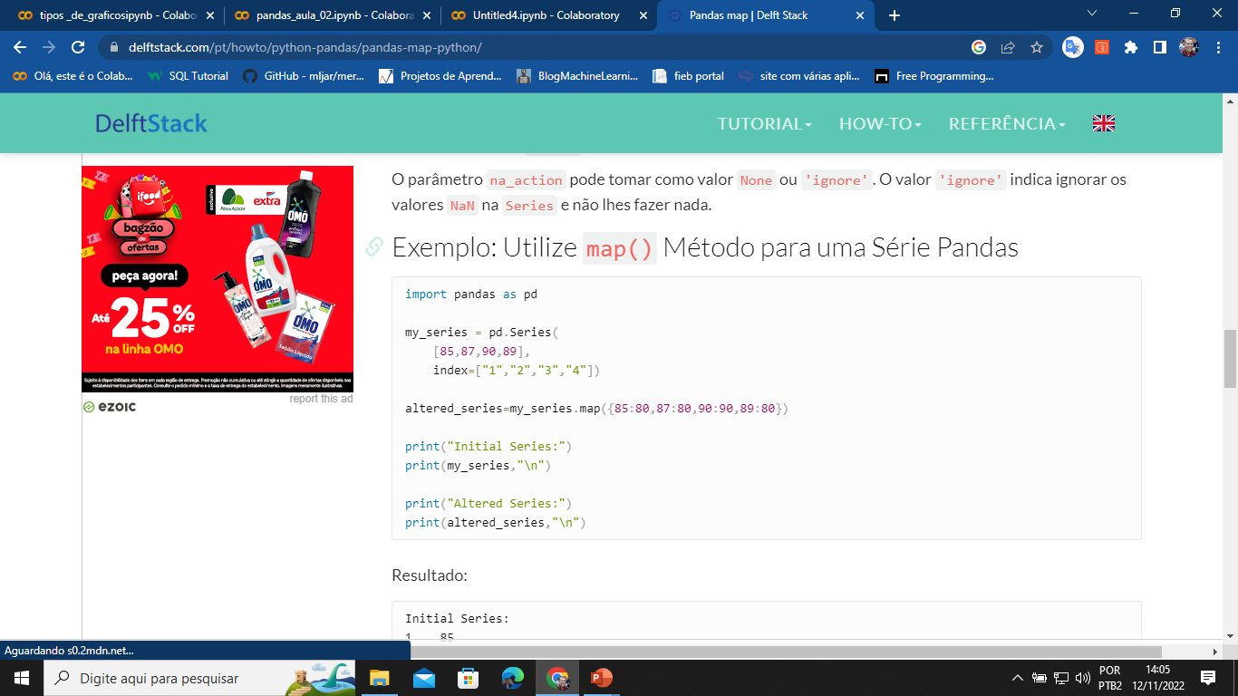
Exemplo: Utilize map() Método para uma Série Pandas

Slide 11
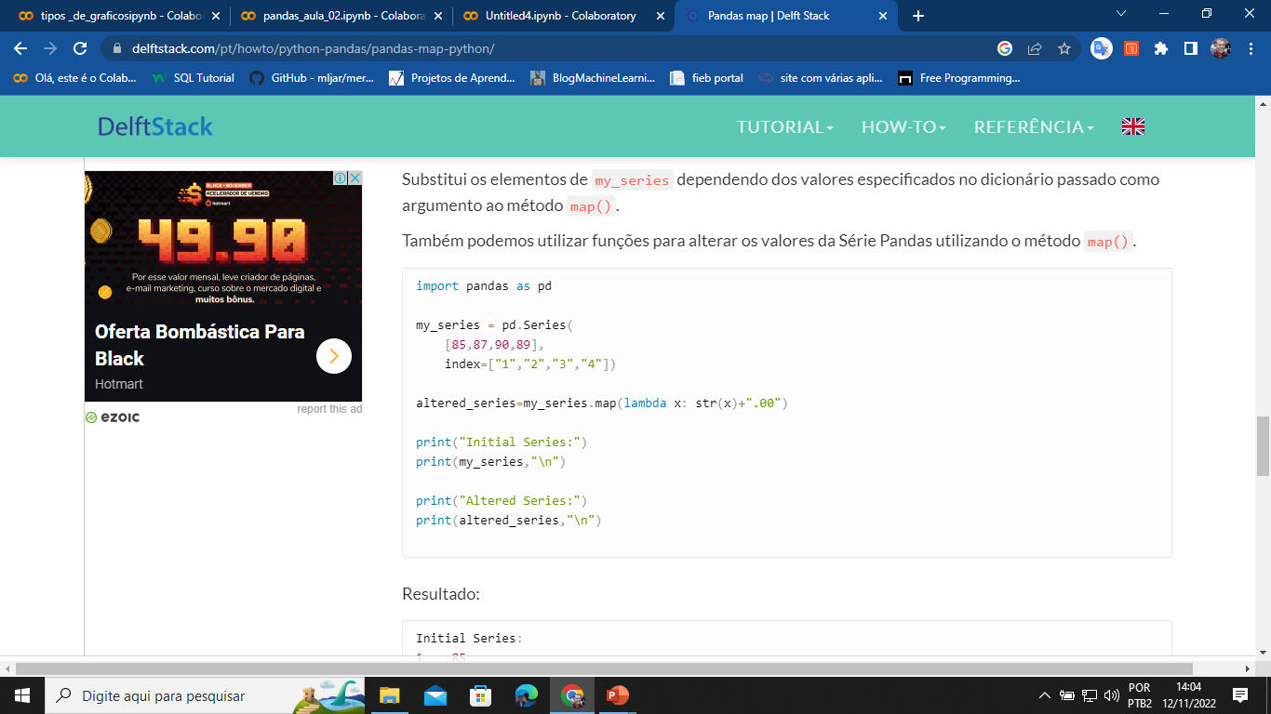
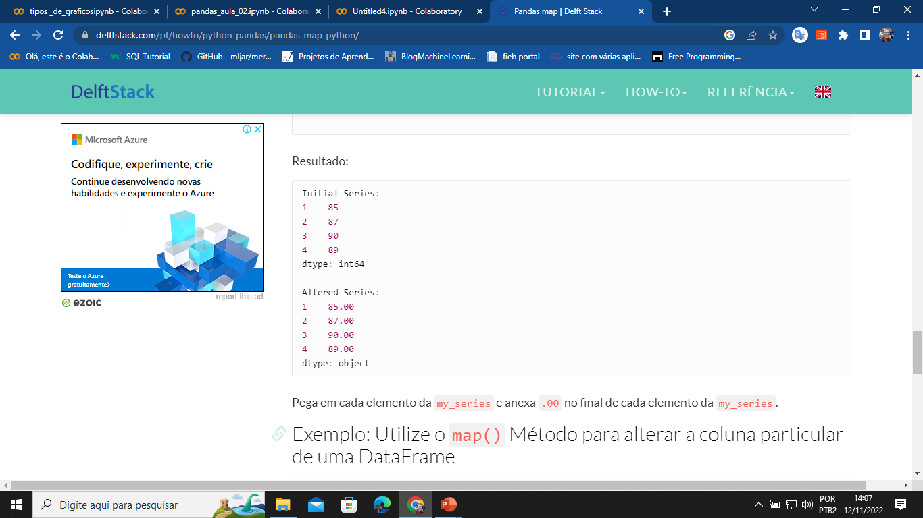
Exemplo: Utilize map() Método para uma Série Pandas

Slide 12
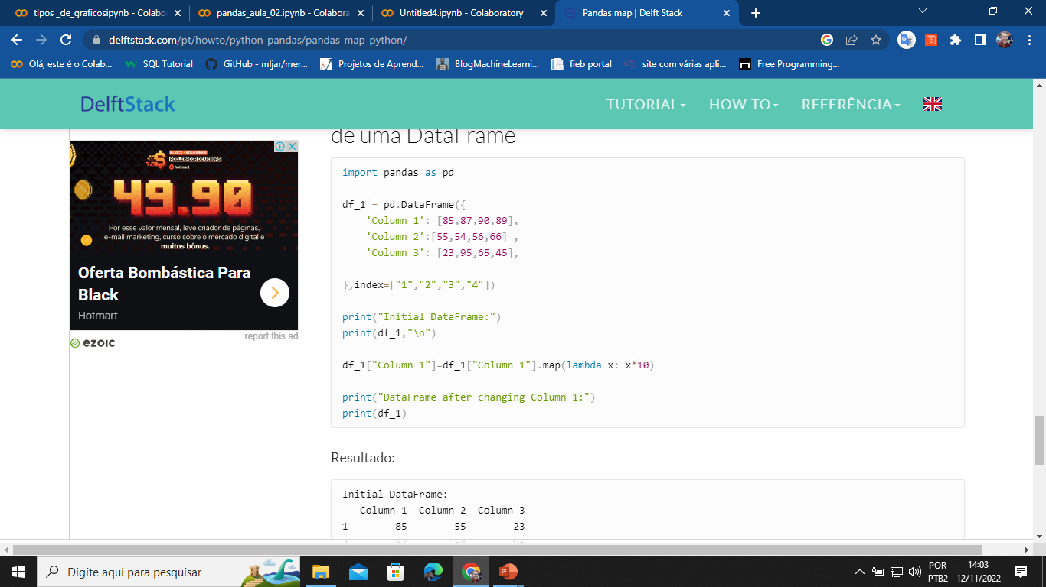
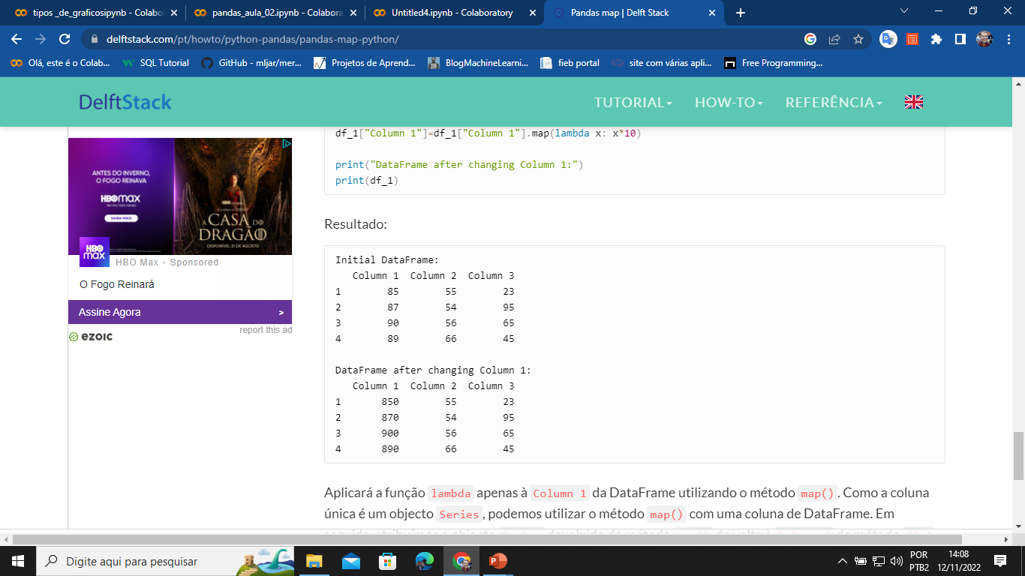
Exemplo: Utilize o map() Método para alterar a coluna particular de uma DataFrame

Slide 13
Função pandas Apply:
Apply aplica a função de entrada a todos os elementos ao longo da linha ou coluna do pandas DataFrame.
Sintaxe:
DataFrame.apply(func, axis=0)
Onde, func é a função a ser aplicada a cada linha ou coluna e axis indica aplicar a função ao longo da linha (axis=0) ou coluna (axis=1).

Slide 14
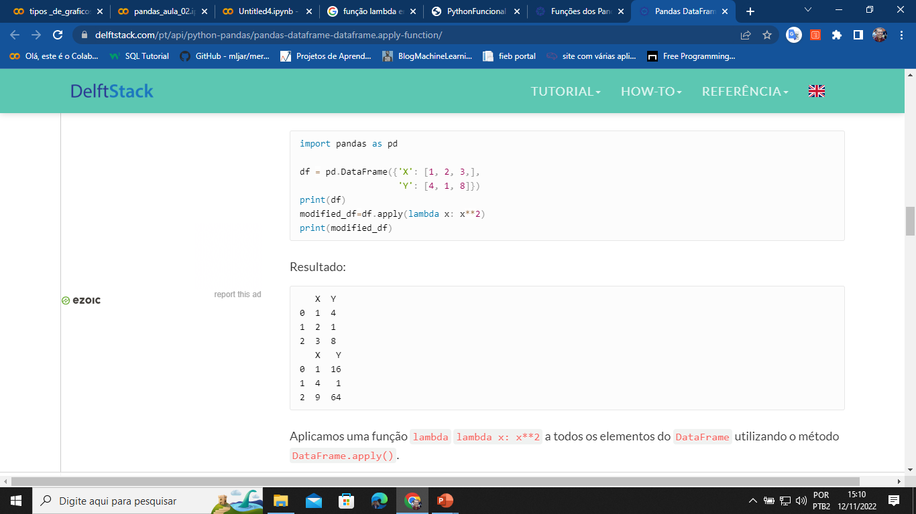
Exemplo de aplicação da função apply:

Slide 15
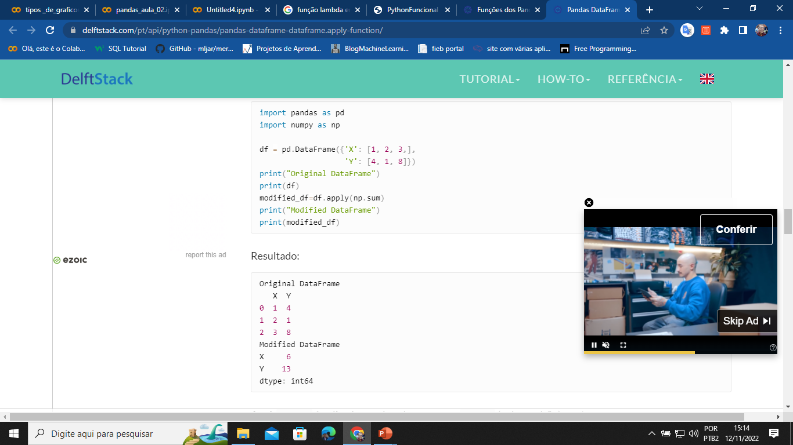
Exemplo de aplicação da função apply:

Slide 16
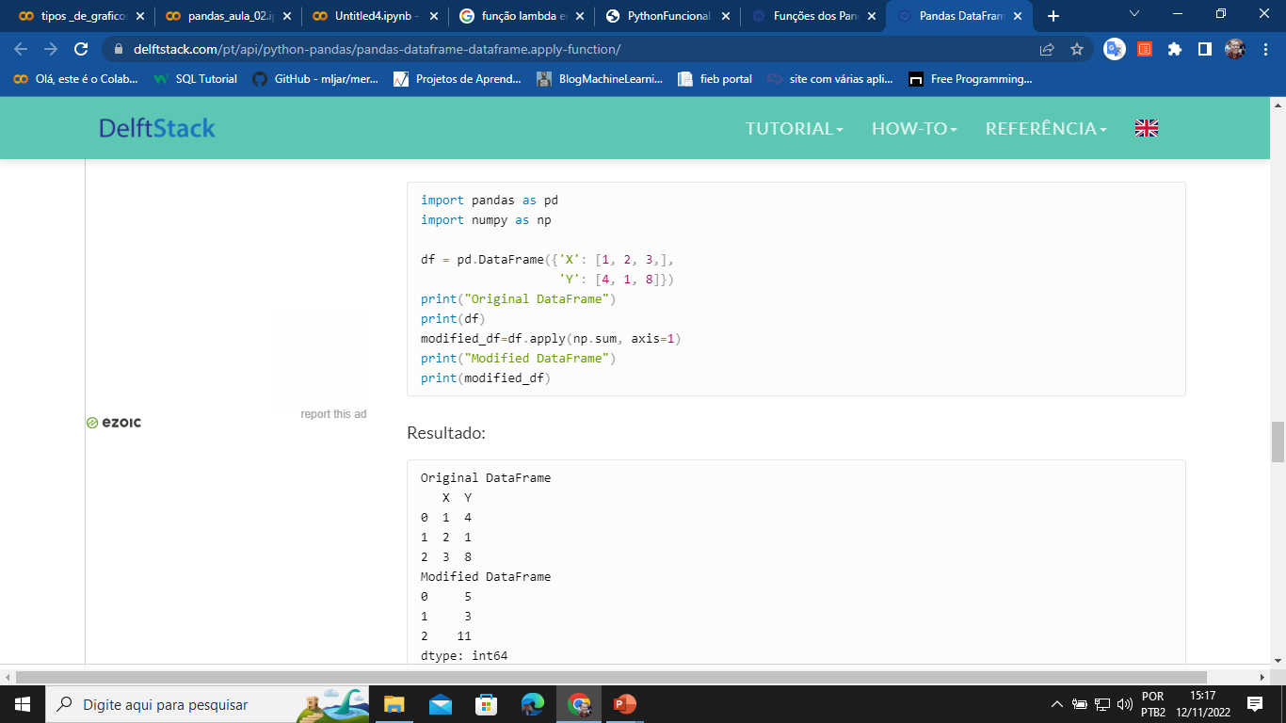
Exemplo de aplicação da função apply:

Slide 17
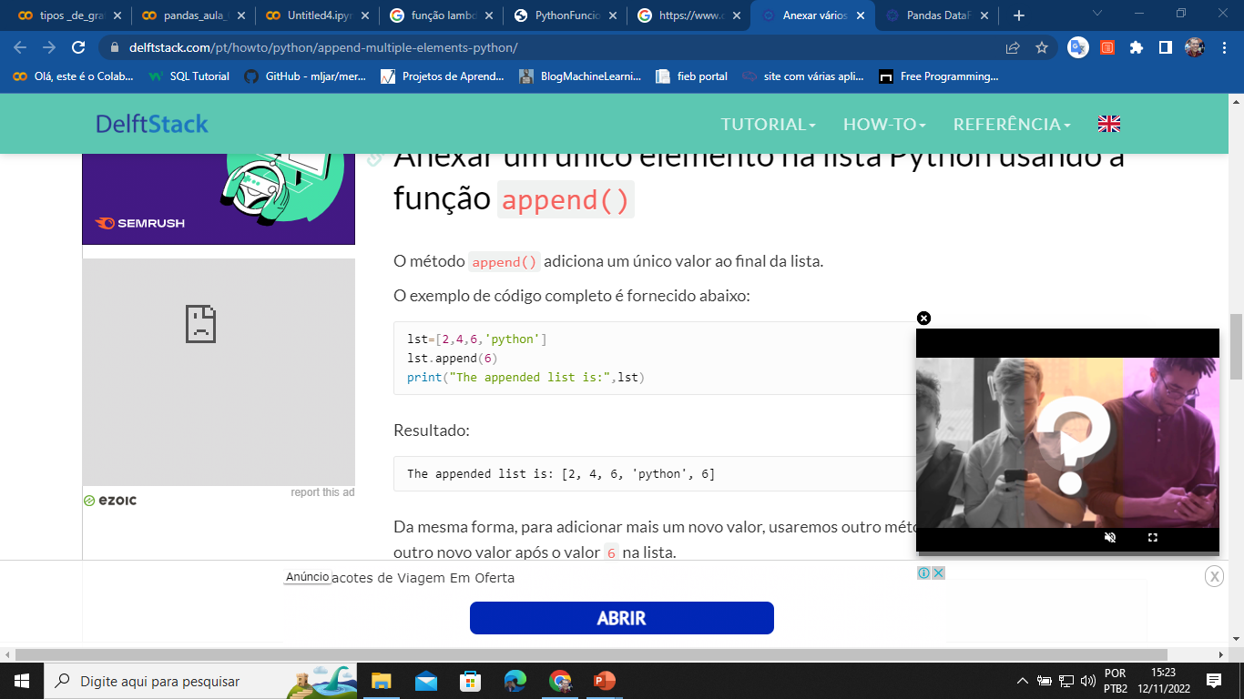
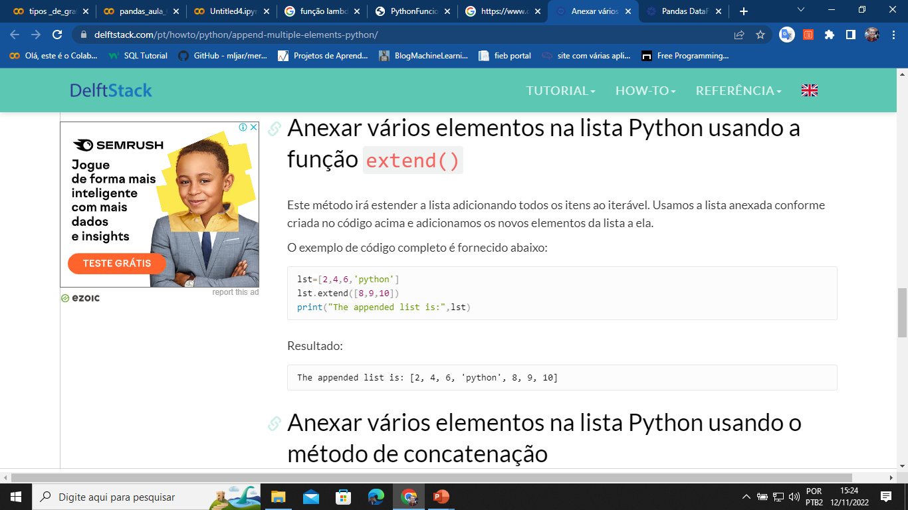
Funções append e extend:
O método append() adiciona um único valor ao final da lista
e o extend adiciona vários.

Slide 18
Função value_counts():
O método value_counts() conta o número de ocorrências
de cada elemento único na Series.
Sintaxe do método:
Series.value_counts(normalize=False,
sort=True, ascending=False,
dropna=True)

Slide 19
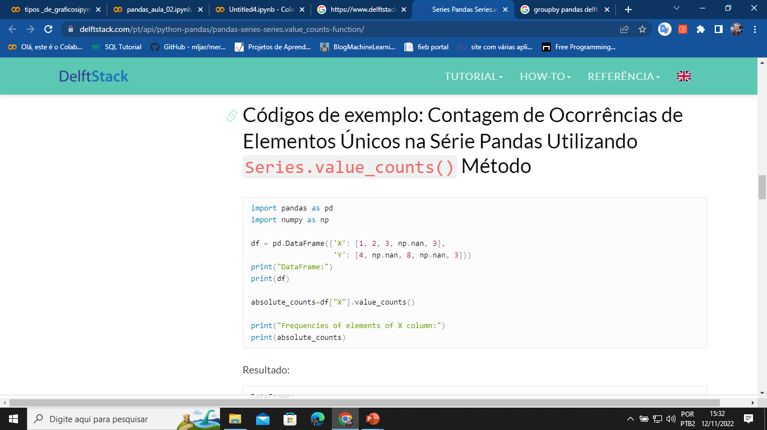
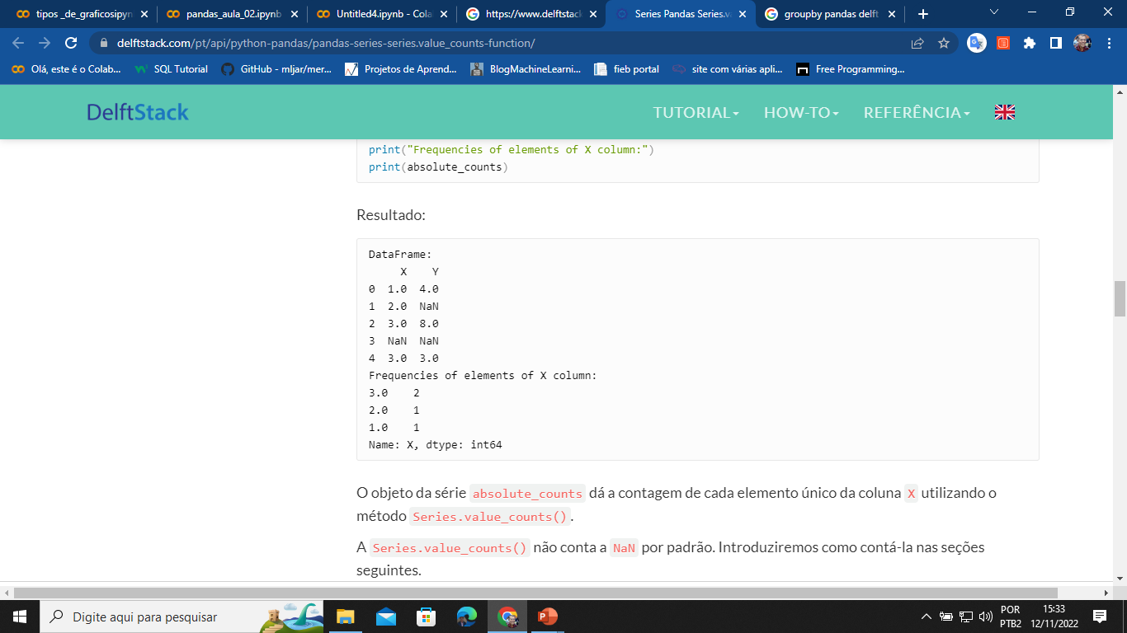
Exemplo:

Slide 20
Função aggregate:
A função pandas.DataFrame.aggregate() agrega as colunas ou linhas de um DataFrame. As funções de agregação mais usadas são min, max e sum.
Sintaxe:
DataFrame.aggregate(func, axis)

Slide 21
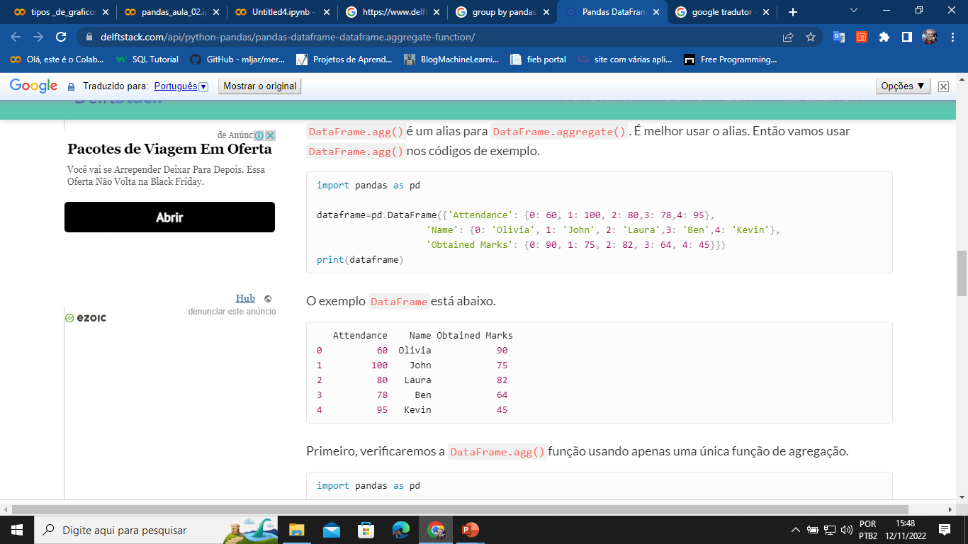
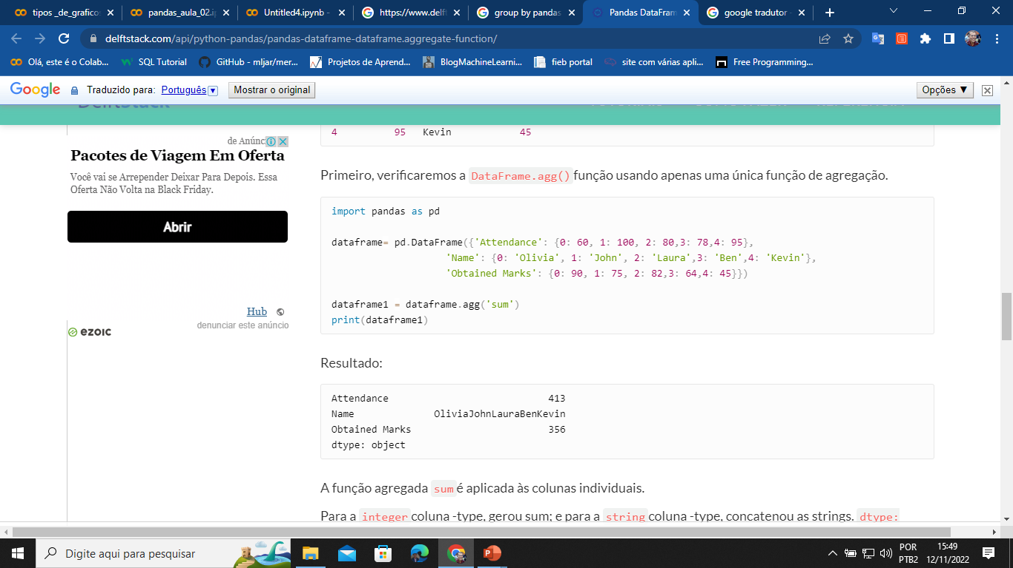
Exemplo:

Slide 22
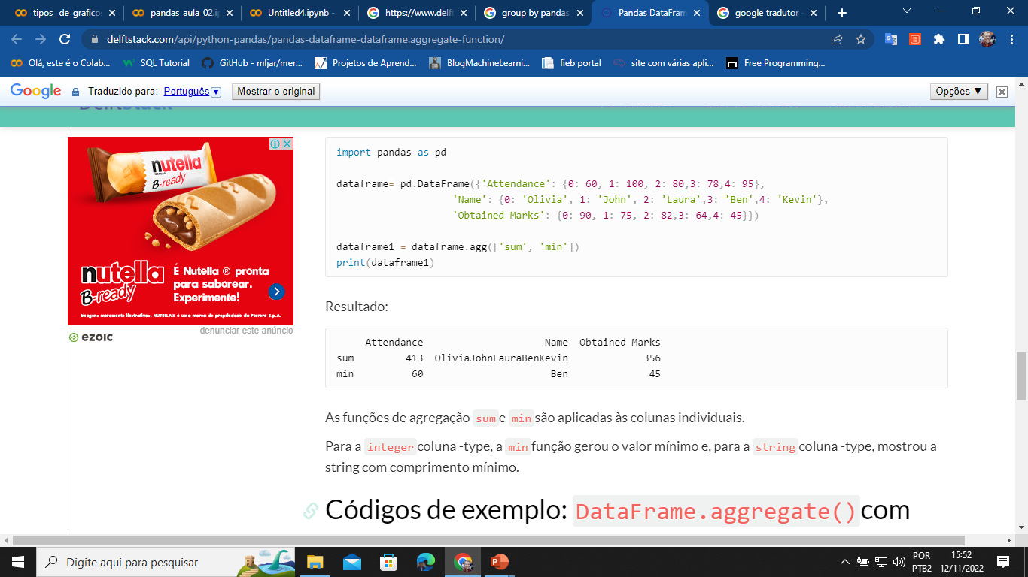
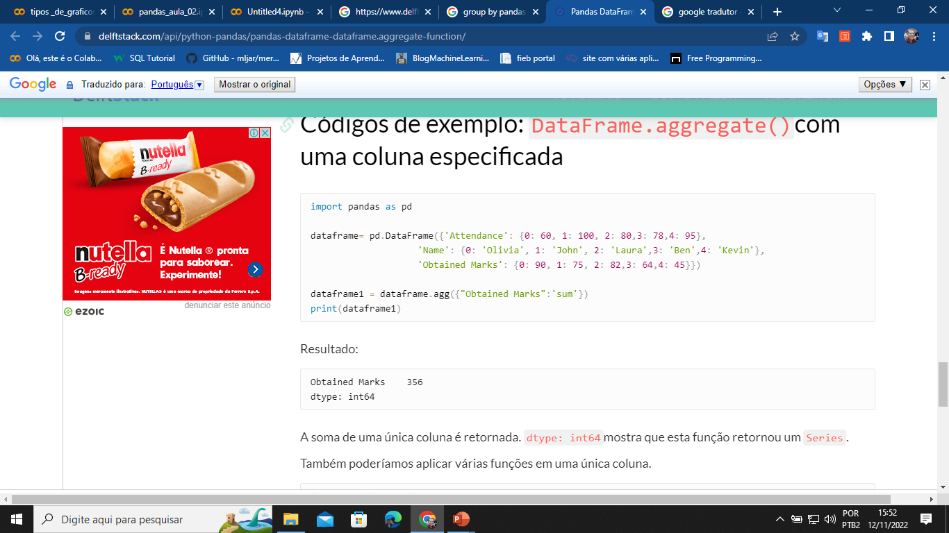
Exemplo:

Slide 23
Trabalhando com Datas:
Para isto usa-se a biblioteca datetime.

Slide 24
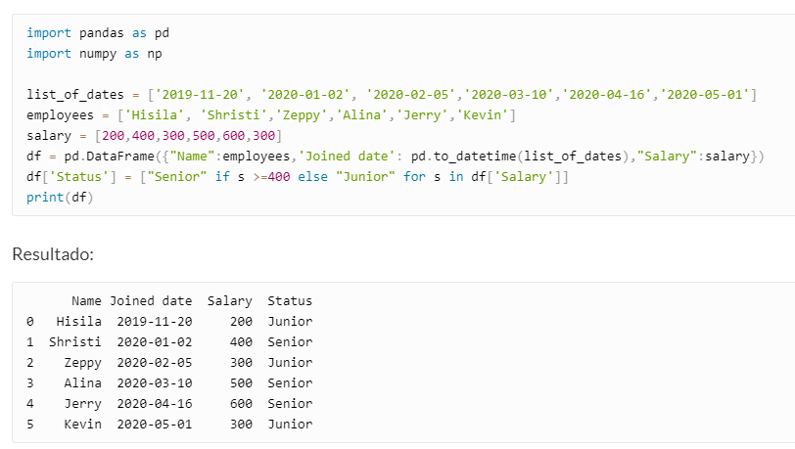
Condicional:

Slide 25
Sort_values() Ordenação:
O método Pandas DataFrame.sort_values() classifica o DataFrame em ordem crescente ou decrescente por valores na coluna especificada ao longo de qualquer índice.
Sintaxe:
DataFrame.sort_values(by, axis=0, ascending=True, inplace=False, kind='quicksort', na_position='last', ignore_index=False)

Slide 26
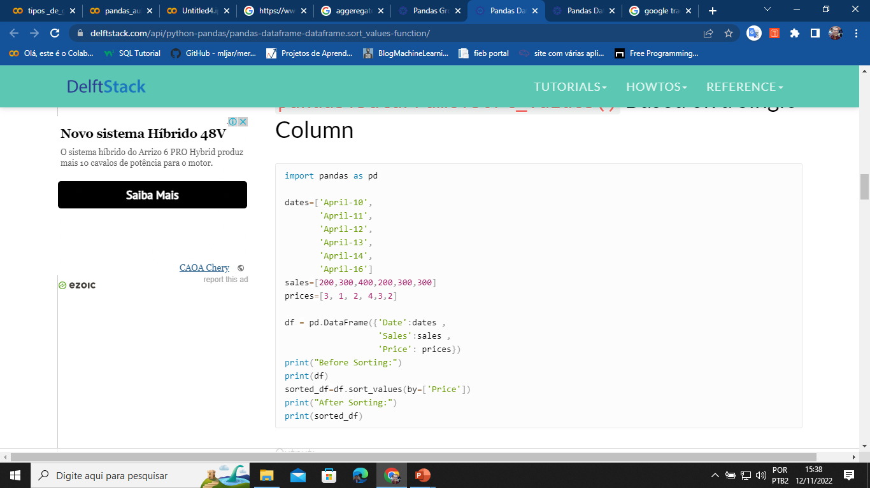
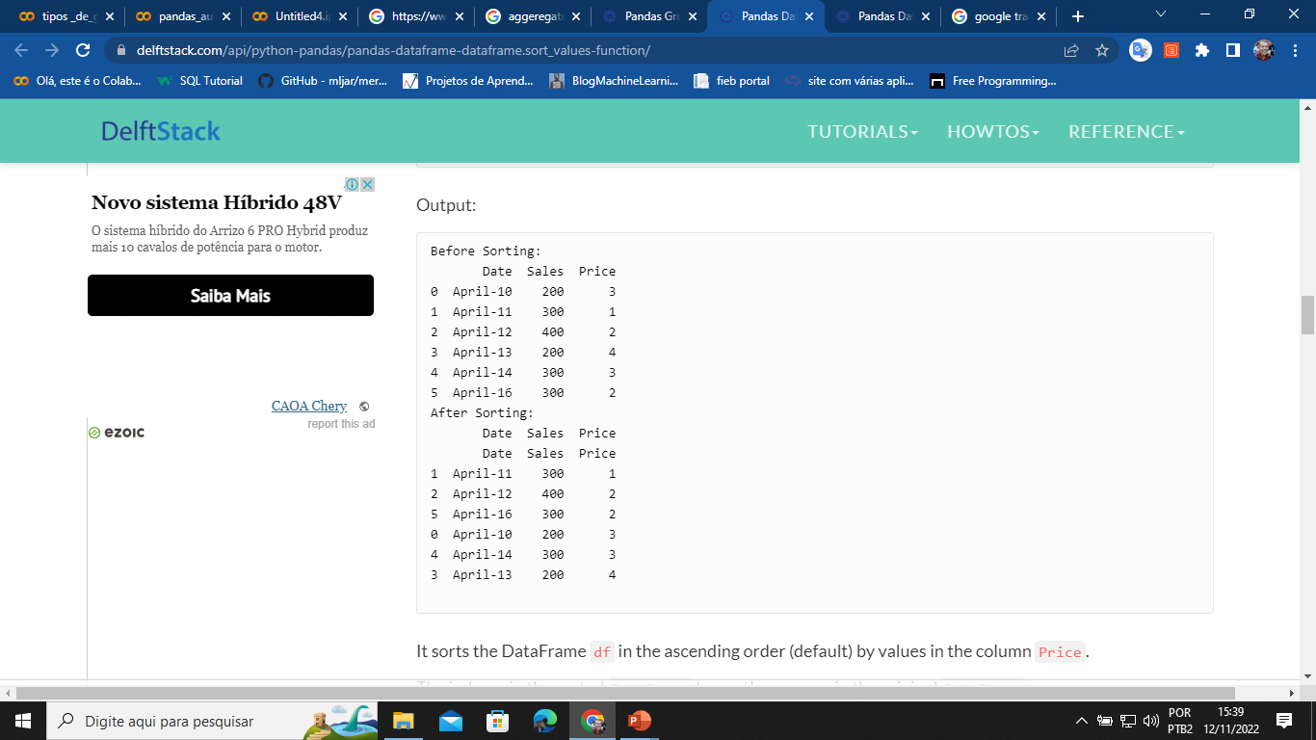
Exemplo:

Slide 27
Groupby:
A função pandas groupby() divide o
DataFrame em grupos com base em alguns critérios.
Podemos facilmente manipular grandes conjuntos
de dados utilizando o método groupby().
Sintaxe:
DataFrame.groupby(by=None, axis=0, level=None,
as_index = True, sort = True)

Slide 28
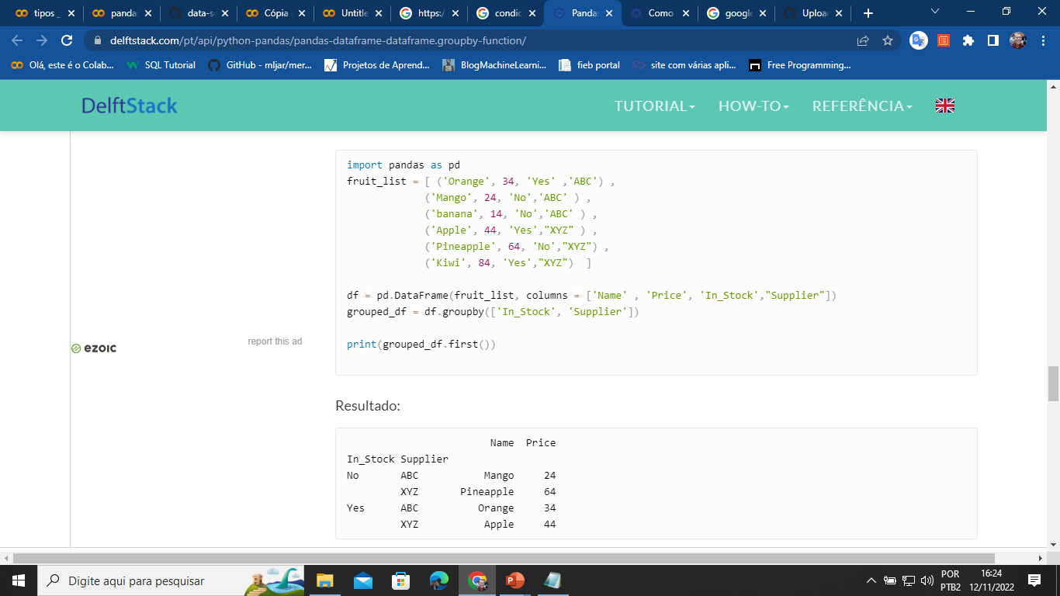
Exemplo:

